Slide 1
Министерство образования и науки Российской Федерации
НАЦИОНАЛЬНЫЙ ИССЛЕДОВАТЕЛЬСКИЙ
ТОМСКИЙ ГОСУДАРСТВЕННЫЙ УНИВЕРСИТЕТ (НИ ТГУ)
Институт биологии, экологии, почвоведения, сельского и лесного хозяйства
Кафедра экологии, природопользования и экологической инженерии
Реализация системы производственного экологического контроля, на основе внедрения наилучших доступных технологий
(УАВР ООО «Газпром трансгаз Томск»)
Автор работы:
студент группы 01171 Д.А. Коростин
Руководитель: проф. А.М. Адам
2017 год

Slide 2
Актуальность темы исследования:
производственный экологический контроль (далее - ПЭК) способствует рациональному использованию природных ресурсов, минимизации негативного воздействия объекта на качество окружающей среды, и выявляет соответствие (или несоответствие) деятельности предприятия законодательным нормам.
В связи с внедрением наилучших доступных технологий (далее – НДТ) в Российской Федерации механизмы реализации ПЭК приобретают особую актуальность.

Slide 3
Объект исследования: производственный экологический контроль.
Предмет исследования:
механизм применения производственного экологического контроля в Управлении аварийно-восстановительных работ ООО «Газпром трансгаз Томск» в связи с внедрением НДТ

Slide 4
Цель работы –усовершенствование механизмов реализации производственного экологического контроля на основе внедрения наилучших доступных технологий.
Задачи
- провести анализ организационных аспектов производственного экологического контроля;
- оценить эффективность производственного экологического контроля;
- разработать предложения по реализации производственного экологического контроля на основе внедрения наилучших доступных технологий.

Slide 5
Защищаемые положения
Существующий механизм реализации ПЭК способствует минимизации негативного воздействия на качество окружающей среды, но требует усовершенствования и разработки дополнительной нормативной документации.
Усовершенствование системы ПЭК на основе НДТ значительно упростит механизм реализации ПЭК и получения разрешений природоохранной документации, обеспечение допустимого воздействия предприятий на окружающую среду.

Slide 6
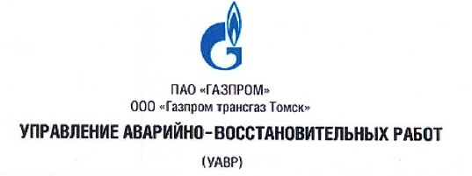
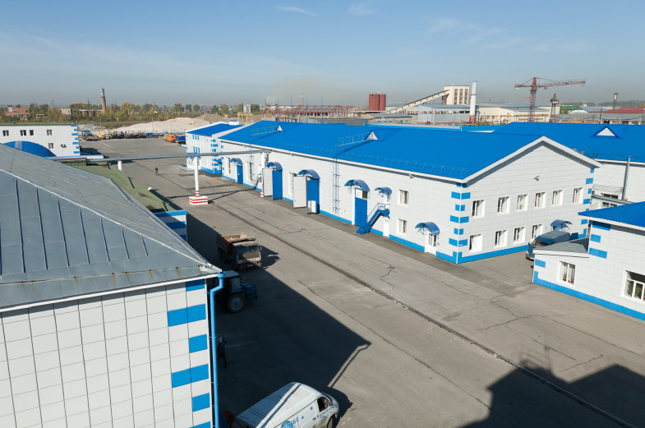
Общие сведения
Томское управление аварийно-восстановительных работ является обособленным структурным подразделением - филиалом
ООО «Газпром трансгаз Томск»
Основной задачей предприятия является выполнение плановых,
ремонтно – профилактических и аварийно – восстановительных работ для обеспечения надежного функционирования газотранспортной системы в зоне деятельности ООО «Газпром трансгаз Томск»

Slide 7
Структура предприятия
Директор
Заместитель директора
Главный инженер
Аппарат управления
Транспортный цех
Производственно-технический отдел
в т.ч.
Эксплуатационно-хозяйственная группа
в т.ч.
ремонтно-строительная группа
Автотранспортный участок № 1
Участок аварийно-восстановительных работ № 1
Лаборатория контроля качества сварных соединений
Автотранспортный участок № 2
Участок аварийно-восстановительных работ № 2
Участок МТС
Участок энерготепловодоснабжения
Автотранспортный участок № 3
Участок аварийно-восстановительных работ № 3
Автотранспортный участок № 4
Участок аварийно-восстановительных работ № 4
Г. Хабаровск

Slide 8
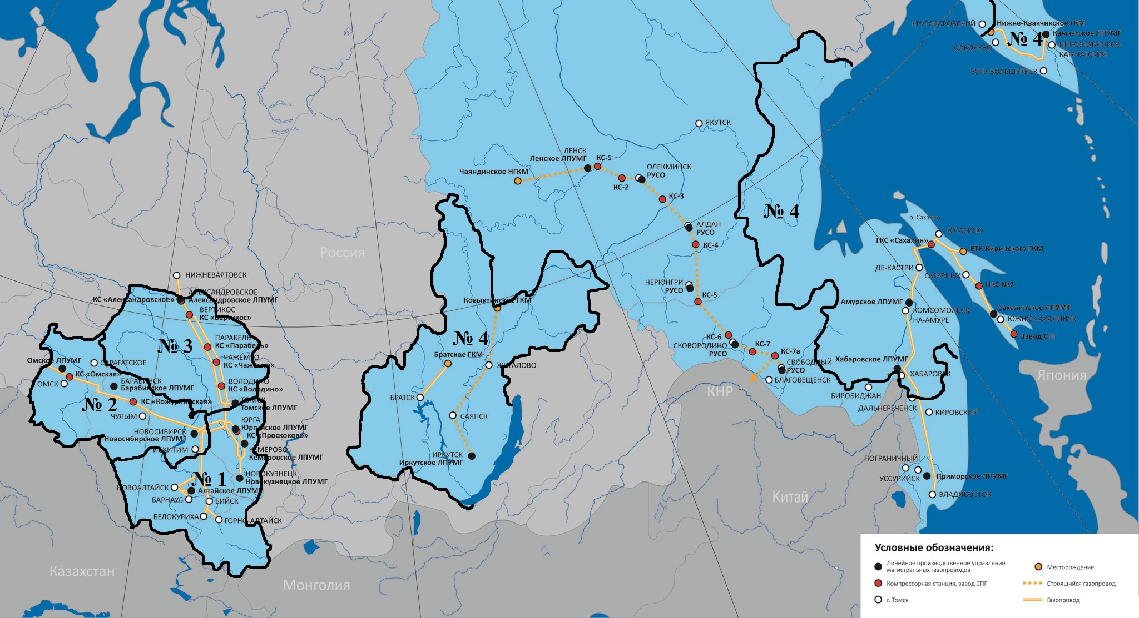
Районы деятельности предприятия

Slide 9
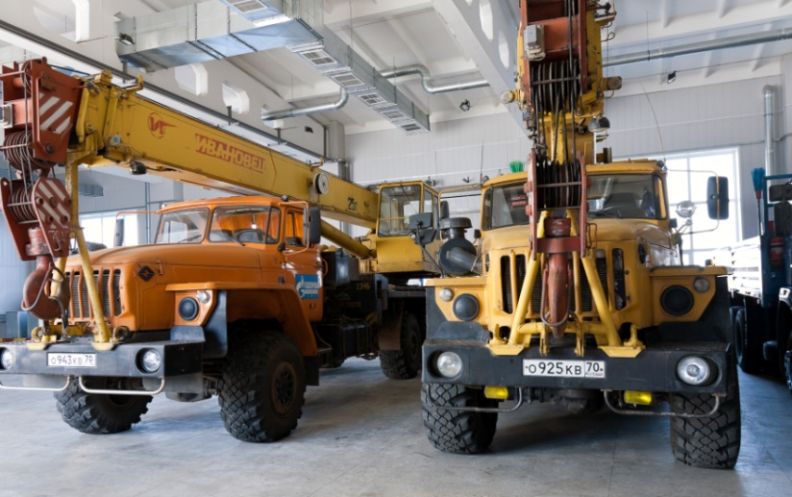
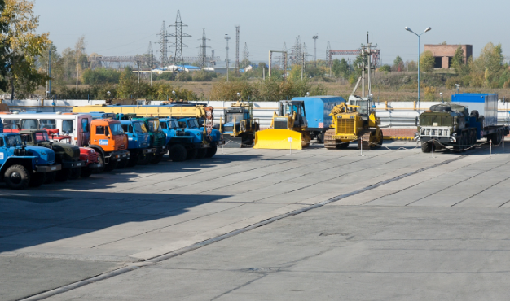
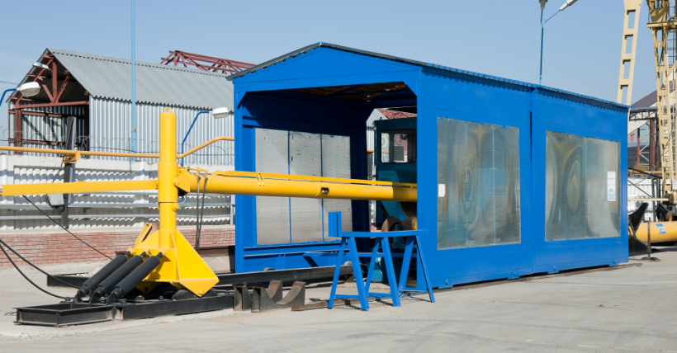
Специфика работы и
организации деятельности
На территории промышленной площадки расположенной в г. Томске (ул.Мостовая, 28 а) осуществляется:
стоянка грузового транспорта и специальной
техники в гаражных боксах и на открытой площадке;
техническое обслуживание и ремонт
автомобильного транспорта и специальной техники;
заправка транспортных средств бензином и дизельным топливом;
изготовление гнутых отводов для строительства и ремонта МГ;
изготовление столярной продукции для нужд производства.

Slide 10
Объекты негативного воздействия
В процессе производственной деятельности предприятие осуществляет негативное воздействие на следующие компоненты окружающей среды
Атмосферный воздух
Почвенный покров
Выбросы в атмосферный воздух загрязняющих
веществ (22 источника, 34 ЗВ)
Образование и накопление отходов производства и потребления
Водная среда
сбросы загрязняющих и иных веществ на водосборные площади;
Notes:
10
10

Slide 11
Нормативно – правовая база
ст. ст. 67,73 Федерального закона от 10.01.2002 № 7 - ФЗ «Об охране окружающей среды»;
ст. 25 Федерального закона от 30.12.1998 № 96 - ФЗ «Об охране атмосферного воздуха»;
ст. 26 Федерального закона от 24.06.1998 №89 - ФЗ «Об отходах производства и потребления»;
ГОСТ Р 56059-2014;
ГОСТ Р 56061-2014;
ГОСТ Р 56062-2014;
ГОСТ Р 56063-2014;

Slide 12
Реализация производственного экологического контроля
ПЭК за соблюдением требований природоохранного законодательства;
ПЭК за выбросами загрязняющих веществ в атмосферный воздух;
ПЭК в области обращения с отходами производства и потребления;
ПЭК за охраной водных объектов;
ПЭК состояния и использования земель и почв;
ПЭК за охраной объектов животного мира и среды их обитания;
ПЭК за охраной лесов и объектов растительного мира;
ПЭК за соблюдением режимов особо охраняемых природных территорий;
ПЭК выполнения природоохранных мероприятий.

Slide 13
Охрана атмосферного воздуха
При проведении инвентаризации выявлено 22 источника выбросов загрязняющих веществ в атмосферный воздух.
Основными источниками выбросов загрязняющих веществ в атмосферный воздух на территории промплощадки являются: гаражные боксы, стоянки транспорта и ремонтно-механические мастерские.
На основании полученных данных разработан план – график контроля на предприятии за соблюдением нормативов ПДВ (ВСВ) на источниках выбросов.
ПЭК в части атмосферного воздуха осуществляется на основании пунктов Плана природоохранных мероприятий, разработанной программы ПЭК и графика контроля

Slide 14
Деятельность по обращению с отходами
Осуществляется деятельность по обращению с 29 видами отходов производства и потребления I-V классов опасности.

Slide 15
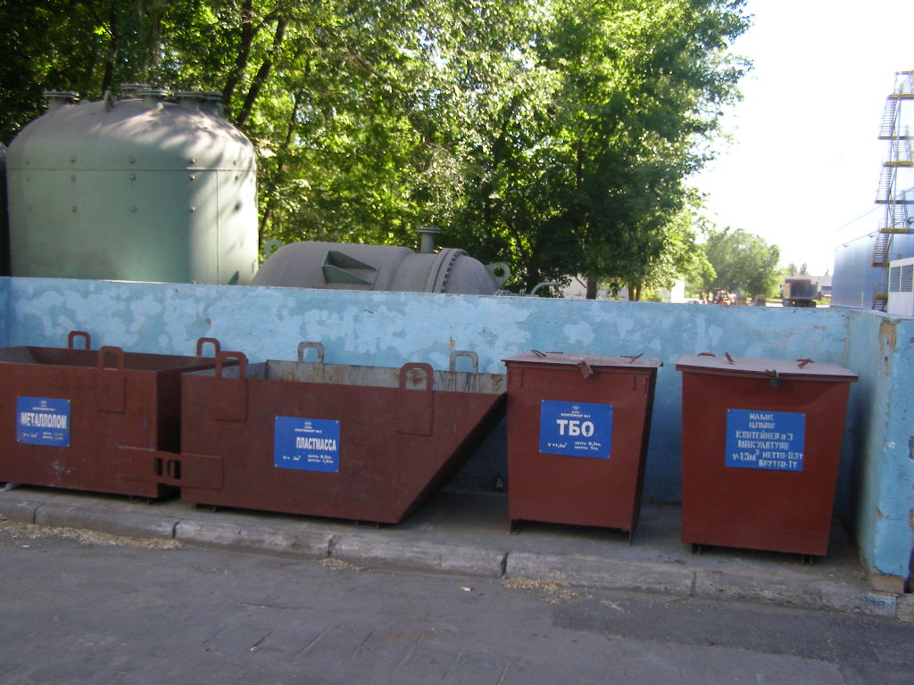
Деятельность по обращению с отходами
Отходы, образующиеся в процессе хозяйственной деятельности, подлежат накоплению на промплощадке филиала с последующей передачей контрагентам для использования, обезвреживания, разме-щения.
В производственных зданиях и сооружениях на видных местах располагаются схемы распределения отходов по видам и контейнерам.

Slide 16
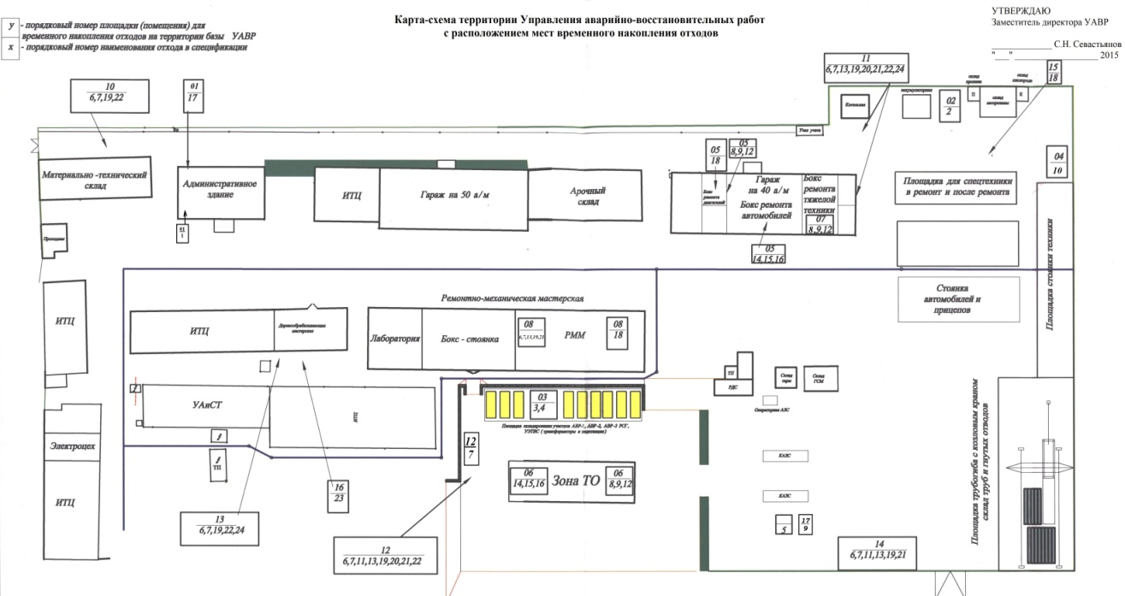
Деятельность по обращению с отходами
Для результативного проведения ПЭК в области обращения с отходами разработана схема, разграничивающая зоны ответственности между лицами, назначенными приказом по филиалу за обращение с отходами.

Slide 17
Деятельность по обращению с отходами
Обращение с отходами организовано в соответствии с требованиями ФЗ «Об отходах производства и потребления» и на основании проведенной инвентаризаций, разработанного ПНООЛР, и на основании лицензии, которая является основным документом, разрешающий осуществление деятельности по обращению с опасными отходами.
Разработана и утверждена Инструкция по обращению с отходами.
Разработан и утвержден Управлением
Росприроднадзора по Томской области
Порядок осуществления производственного контроля в области обращения с отходами

Slide 18
Водоснабжение и водоотведение.
Охрана водных объектов
Водоснабжение и водоотведение объектов филиала
осуществляется централизовано.
Водоотведение – в сети городской канализации.
В целях исключения негативного воздействия на поверхностные и подземные водные объекты и на водосборные площади промышленными стоками, по территории производственных площадок проложена сеть ливневой канализации. Отведение дождевых и талых поверхностных вод осуществляется в герметичную емкость с последующей очисткой емкостей и вывозом сточных вод на очистные сооружения.

Slide 19
СТРАТЕГИЧЕСКАЯ ЦЕЛЬ ПЕРЕХОДА К КОНЦЕПЦИИ НДТ ПРИ ОХРАНЕ ОКРУЖАЮЩЕЙ СРЕДЫ
Концепция долгосрочного развития на период до 2020 г., утвержденная распоряжением Правительства РФ от 17 ноября 2008 г. № 1662-р.
Распоряжение Правительства РФ от 19 марта 2014 г. № 398-р «О комплексе мер, направленных на отказ от использования устаревших и неэффективных технологий, переход на принципы наилучших доступных технологий и внедрение современных технологий»

Slide 20
ПРИЧИНЫ ПРИНЯТИЯ КОНЦЕПЦИИ НДТ
процедура нормирования не скоординирована между компонентами окружающей среды
требования существующего природоохранного законодательства основаны на использовании ПДК, достижение которых является серьезной задачей как с т.з. жесткости нормативов, так и с т.з. экономики для предприятий

Slide 21
План действий по переходу на НДТ
утверждён распоряжением Правительства РФ от 19 марта 2014 г. № 398-р
мероприятия
Май 2014
Создание межведомственного совета по переходу на принципы НДТ и внедрению современных технологий
Март 2016
Включение в госпрограммы на очередной финансовый год мероприятий и показателей, характеризующих переход на принципы НДТ
Декабрь 2014
Формирование и утверждение порядка разработки справочников и реестров НДТ
2015 - 2018
Разработка информационно-технических справочников и реестров НДТ
Май 2015
Разработка проекта концепции реализации перехода на принципы НДТ и внедрения современных технологий
2016 - 2026
Разработка и реализация комплекса мер по стимулированию производства в РФ современного оборудования, соответствующего принципам НДТ
Декабрь 2015
Разработка предложений о мерах государственного софинансирования при переходе промышленности на принципы НДТ
2016 - 2022
Обеспечение реализации пилотных проектов внедрения НДТв субъектах РФ
исполнители
Федеральные органы исполнительной власти:
Минпромторг России, Минэкономразвития России, Минприроды России, Минэнерго России, Минсельхоз России, Минтранс России, Минстрой России, Минрегион России, Минфин России, Росстандарт
с участием организаций:
«Деловая Россия», Российский союз промышленников и предпринимателей, Торгово-промышленная палатыаРоссийской Федерации

Slide 22
Цели перехода промышленности на принципы НДТ
НДТ: зачем и почему
Узкий взгляд
Широкий взгляд
НДТ
НДТ
Охрана окружающей среды.
Ужесточение нормирования выбросов и сбросов загрязняющих веществ
Модернизация существующих производств
Строительство производственных мощностей, отвечающих мировым показателям энергоэффективности и ресурсосбережения
Появление новых высокопроизводительных мест
Улучшение экологической ситуации в промышленно развитых центрах России
Создание современного отечественного оборудования
Повышение конкурентоспособности российской промышленности
Ускоренный технологический рост во всех отраслях промышленности

Slide 23
С 01 января 2015 г. вступил в силу Федеральный закон от 21.07.2014 № 219-ФЗ
До 1 января 2017 г. юридические лица, индивидуальные предприниматели, эксплуатирующих объекты, оказывающие негативное воздействие на окружающую среду, обязаны обеспечить постановку данных объектов на государственный учет
Согласно Постановлению Правительства Российской Федерации от 28 сентября 2015 г. № 1029 объектам, оказывающим негативное воздействие на окружающую среду УАВР ООО «Газпром трансгаз Томск» присвоены следующие категории:
- производственная база – III категория;
- участок АВР № 1 – III категория;
- участок АВР № 2 – III категория;
- участок АВР № 3 – II категория;
- участок АВР № 4 – III категория;

Slide 24
Градация мер государственного регулирования

Slide 25
Этапы нормирования атмосферного воздуха для объектов II категории
2016 год (в прошлом)
Программа производственного экологического контроля
Внесение Платы за негативное воздействие на основании декларации
2019 год
В праве получить КЭР
или
Расчет нормативов ПДВ (на объекта капстроительства в составе ОВОС и для действующих объектов)
Предоставление декларации о воздействии на окружающую среду
План мероприятий по ООС (если не возможно соблюдение нормативов)
Проведение плановых проверок надзорными органами!!!
2020 год
Применение коэффициентов:
«25»; «1»; «0»
7-ФЗ; 96-ФЗ; 219-ФЗ

Slide 26
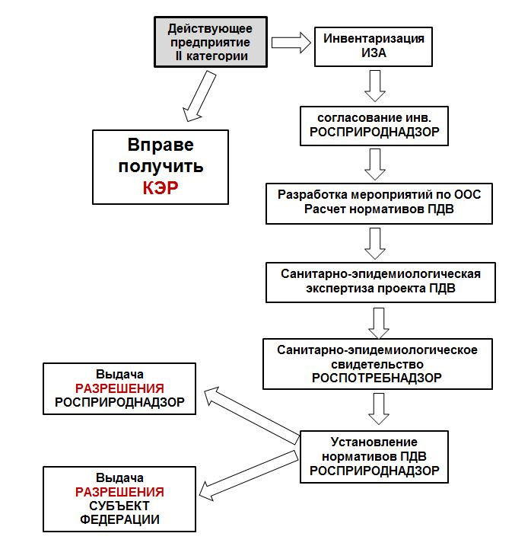
Вариант развития ситуации по выдаче разрешения на выброс ЗВ для предприятий II категории

Slide 27
Декларация о воздействии на окружающую среду – это документ, на основании которого юридические лица и индивидуальные предприниматели, осуществляют хозяйственную и иную деятельность на объектах II категории, оказывающие умеренное негативное воздействие на окружающую среду и содержит обязательные для выполнения требования в области охраны окружающей среды

Slide 28
Декларация о воздействии на окружающую среду должна содержать следующие сведения:
наименование, организационно-правовая форма и адрес (место нахождения) юридического лица или фамилия, имя, отчество (при наличии), место жительства индивидуального предпринимателя;
код объекта, оказывающего негативное воздействие на окружающую среду;
вид основной деятельности, виды и объем производимой продукции (товара);
информация о реализации природоохранных мероприятий;
данные об авариях и инцидентах, повлекших за собой негативное воздействие на окружающую среду и произошедших за предыдущие семь лет;
декларируемые объем или масса выбросов, сбросов загрязняющих веществ, образовываемых и размещаемых отходов;
информация о программе производственного экологического контроля.

Slide 29
Декларация о воздействии на окружающую среду выдается сроком на семь лет и продлевается на тот же срок при совокупности условий:
неизменности технологических процессов основных производств;
неизменности качественных и количественных характеристик выбросов, сбросов загрязняющих веществ и стационарных источников;

Slide 30
Этапы нормирования атмосферного воздуха для объектов III категории
2016 год (в прошлом)
Программа производственного экологического контроля
Внесение Платы за негативное воздействие на основании декларации
2019 год
Установление нормативов ПДВ на основании ПЭК (за исключением веществ I и II классов опасности)
Расчет нормативов ПДВ (для веществ I и II классов опасности)
План мероприятий по ООС (если не возможно соблюдение нормативов)
Предоставление отчетности о выбросах ЗВ в уведомительном порядке
Проведение плановых проверок надзорными органами!!!
2020 год
Применение коэффициентов:
«1»; «25»
7-ФЗ; 96-ФЗ; 219-ФЗ

Slide 31
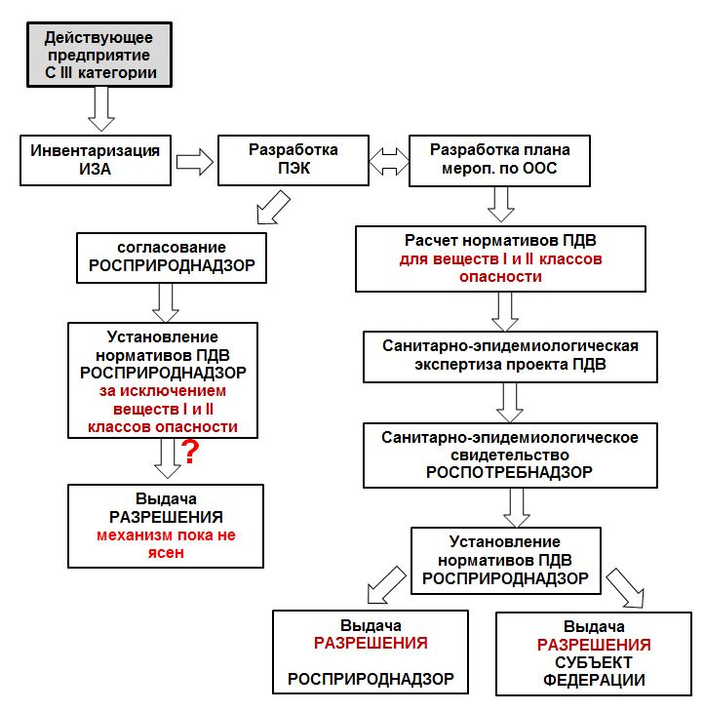
Вариант развития ситуации по выдаче разрешения на выброс ЗВ для предприятий III категории

Slide 32
ИНСТРУМЕНТЫ ЭКОНОМИЧЕСКОГО СТИМУЛИРОВАНИЯ

Slide 33
Мероприятия по усовершенствованию производственного экологического контроля
Установить предельное количество автотранспорта;
Увеличить интервал между выпуском
автотранспорта на линию;
Внедрить инструментальный замер загрязнения
атмосферного воздуха;
Определять качество сточных вод при вывозе на
очистные сооружения.

Slide 34
Заключение
Анализ организационных аспектов производственного экологического контроля позволил обосновать целесообразность и необходимость его проведения на всех предприятиях, используя его как инструмент минимизации негативного воздействия на окружающую среду.
При оценке эффективности производственного экологического контроля в УАВР ООО «Газпром трансгаз Томск» наблюдается снижение негативного воздействия на окружающую среду, в части атмосферного воздуха и обращении с отходами производства и потребления, что позволяет предприятию работать в пределах установленных нормативов.
С внедрением НДТ в системе российского природоохранного законодательства появляются механизмы упрощающие требования к разработке нормативной документации, что позволит существенно сократить временные и административные барьеры.

Slide 35
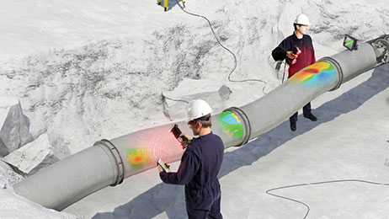
На основании проведенных исследований можно сделать следующие выводы:
1. в связи с тем, что с переходом на НДТ нормированию выбросов загрязняющих веществ в атмосферный воздух подлежат вещества только I и II классов опасности (для объектов III категории), временные затраты на получение разрешительной документации сократятся на 50%;
2. в сфере охраны атмосферного воздуха – установка автоматизированных датчиков контроля за выбросами в атмосферный воздух позволит снизить объемы выбросов на 30-50 %.
3. в сфере обращения с отходами производства и потребления объемы образующихся отходов будут минимизированы и будет решена проблема с отходами I класса опасности;

Slide 36
Спасибо за внимание
За оказание помощи в написании магистерской диссертации выражаю благодарность своему научному руководителю Адаму Александру Мартыновичу и Инженеру по охране окружающей среды Управления аварийно-восстановительных работ ООО «Газпром трансгаз Томск» - Овчинниковой Светлане Владимировне.

